Slide 1
SUY TIM
Nguyễn Hồng Đức

Slide 2
ĐÔI LỜI TÁC GIẢ
Video này cũng như những Video khác trong bộ Video đều được thực hiện bởi những bạn sinh viên nên không tránh khỏi thiếu sót về nội dung cũng như cách trình bày.
Mong nhận được sự đóng góp lịch sự của các bạn dưới phần Comment để chúng mình có thể cải thiện hơn trong những bộ Video tiếp theo. Xin cảm ơn.

Slide 3
NGUỒN THAM KHẢO
Bài giảng “Suy tim”– BS Nguyễn Xuân Tuấn Anh – Bộ môn Nội Đại học Y Dược TPHCM.
Bài “Suy tim” – Sách “Bệnh học Nội khoa” Bộ môn Nội Đại học Y Dược TPHCM.
Bài “Triệu chứng học nội khoa tim mạch” – Sách “Triệu chứng học nội khoa” Bộ môn Nội Đại học Y Dược TPHCM.
Bài “Sinh lý bệnh tuần hoàn” – Sách “Sinh lý bệnh học” ĐH Y Hà Nội

Slide 4
NỘI DUNG
Giải phẫu và sinh lý tim
Định nghĩa
Sinh lý bệnh – Cơ chế bù trừ
Nguyên nhân
Triệu chứng
Yếu tố thúc đẩy
Phân độ suy tim
Tóm tắt

Slide 5
1. Giải phẫu và sinh lý tim
Giải phẫu :
  Buồng tim
  Van tim
Sinh lý :
  Cung lượng tim và các yếu tố ảnh hưởng đến cung lượng tim
  Tiền tải, hậu tải, phân suất tống máu (EF)

Slide 6
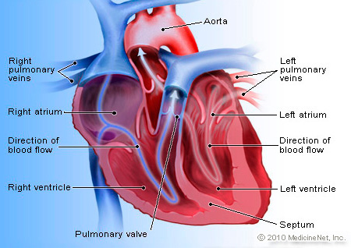
1. Giải phẫu và sinh lý tim

Slide 7
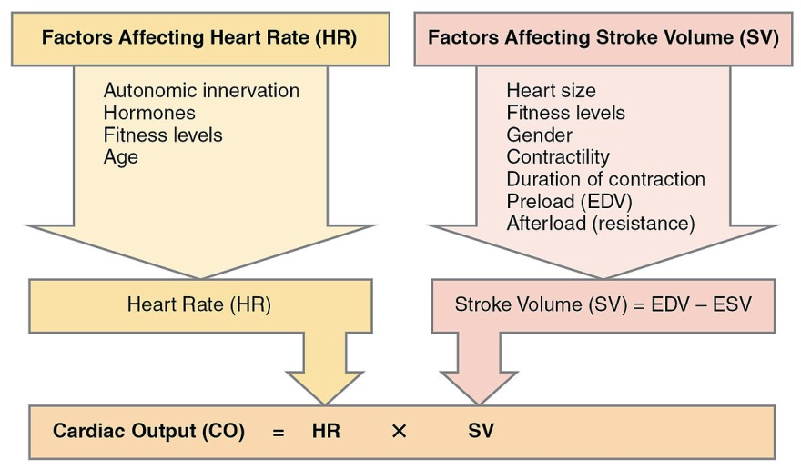

Slide 8
2. ĐỊNH NGHĨA
Định nghĩa trước đây: Suy tim là tình trạng suy yếu của trái tim khiến nó không thể bảo đảm cung lượng tim nhằm đáp ứng nhu cầu oxygen của tổ chức khi gắng sức và/hoặc khi nghỉ ngơi.
Notes:
-ĐN này chưa bao hàm cơ chế sinh lý bệnh, chưa làm rõ được “tình trạng suy yếu của trái tim” cụ thể là suy yếu về những mặt nào.

Slide 9
2. ĐỊNH NGHĨA
Định nghĩa mới: Suy tim là một hội chứng lâm sàng, là hậu quả của bất kỳ rối loạn về cấu trúc hay chức năng (di truyền hay mắc phải) làm suy giảm khả năng đổ đầy hay tống máu của tim và từ đó làm giảm cung lượng tim không đáp ứng được nhu cầu chuyển hóa của cơ thể.
Notes:
-Rối loạn cấu trúc: bệnh van tim, bệnh cơ tim, thông liên thất,...
-RL Chức năng: tống máu, đổ đầy. RL chức năng tống máu là nguyên nhân gây suy tim tâm thu (suy tim với EF giảm), Rl chức năng đổ đầy gây suy tim tâm trương (suy tim với EF bảo tồn). Trong phạm vi bài học này chỉ tập trung về suy tim tâm thu.

Slide 10
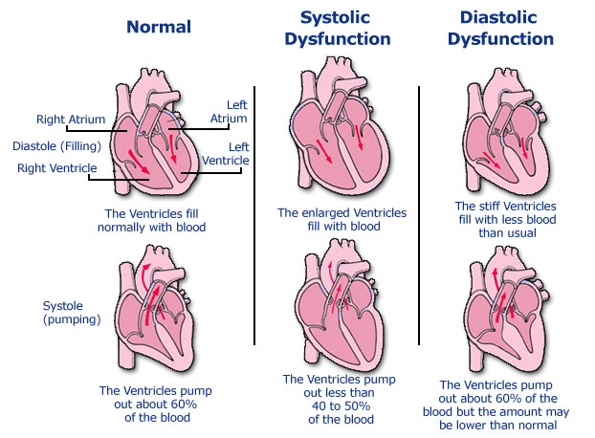

Slide 11
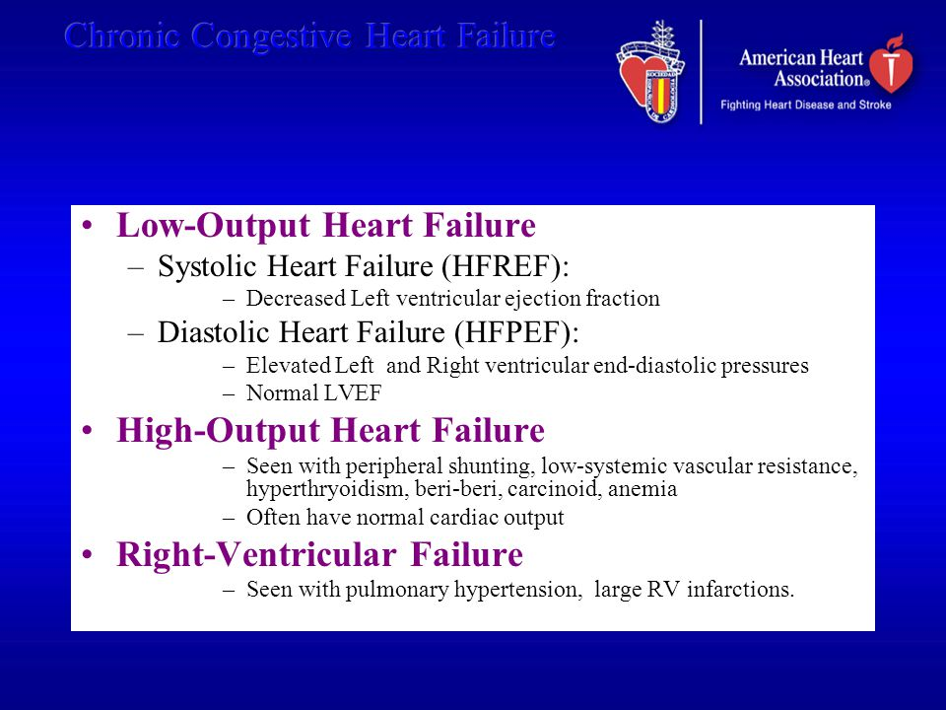
PHÂN LOẠI

Slide 12
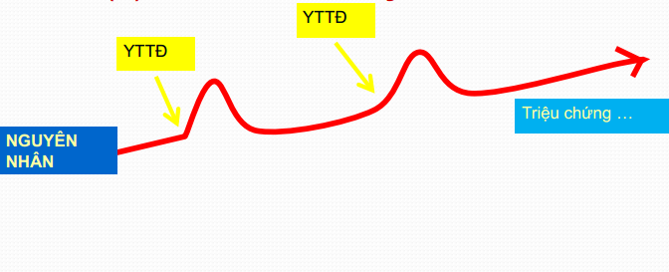
Diễn tiến suy tim
Notes:
-Nguyên nhân gây ra 1 suy tim mạn tính, 1 tiến trình không thể đảo ngược, chức năng tim nếu không can thiệp sẽ xấu dần theo thời gian
-YTTĐ: nhiễm trùng, cơn THA, NMCT, RL nhịp cấp,...sẽ làm tiến trình suy tim diễn ra với 1 mức độ nặng nề hơn, được gọi là đợt mất bù cấp

Slide 13
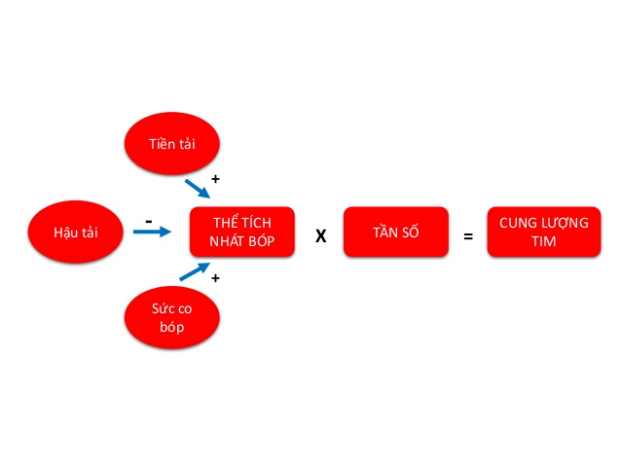
3. SINH LÝ BỆNH

Slide 14
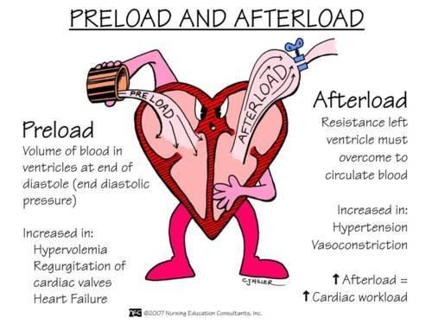
3. SINH LÝ BỆNH

Slide 15
3.1. CƠ CHẾ BÙ TRỪ
(1)Bù trừ tại tim
Tăng tần số tim
Dãn buồng tim: trong trường hợp quá tải thể tích(Cơ chế Frank-Starling)
Phì đại cơ tim: trong trường hơp quá tải áp lực

Slide 16
3.1. CƠ CHẾ BÙ TRỪ
(2) Bù trừ nhờ hệ thần kinh- thể dịch
Hệ thần kinh giao cảm
Hệ Renin-angiotensin
Atrial natriuretic peptide; endothelin

Slide 17
3.1. CƠ CHẾ BÙ TRỪ
(3) Bù trừ hệ thống
Tăng thể tích máu
Tái phân bố dịch, dòng máu
Tăng hồng cầu
Tăng khả năng sử dụng oxy của mô

Slide 18
3.1. CƠ CHẾ BÙ TRỪ
VẬY BÙ TRỪ LÀ CÓ LỢI HAY CÓ HẠI ???

Slide 19
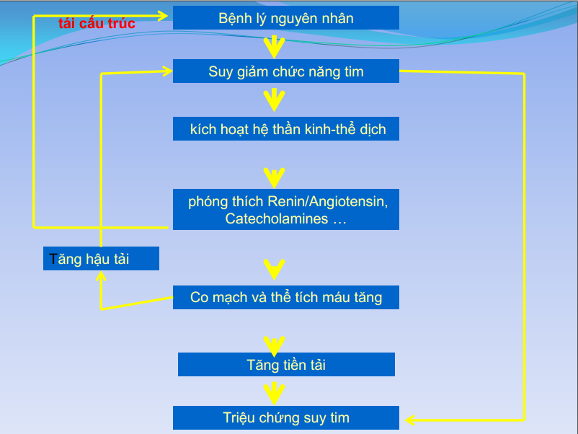

Slide 20
3.2. HẬU QUẢ
(1) Giảm tưới máu
Giảm cung lượng tim gây tái phân phối lượng máu tưới cho các cơ quan: dồn máu từ ngoại biên (da, cơ, thận …) về CQTW (tim, não) thông qua:
Vai trò của hệ thần kinh giao cảm – cathecholamine
Vai trò của hệ RAA

Slide 21
3.2. HẬU QUẢ
(2) : Tại tâm thất
phân suất tống máu giảm (không xảy ra với suy tim tâm trương)
Tăng thể tích cuối tâm trương
Tăng áp lực cuối tâm trương

Slide 22
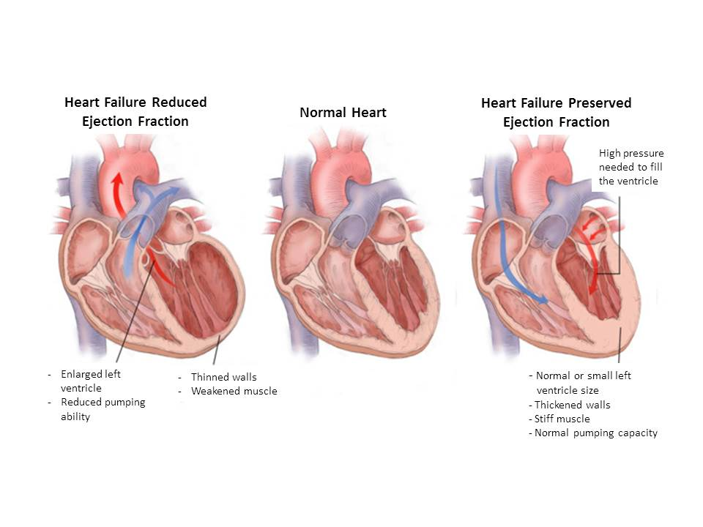


Slide 23
3.2. HẬU QUẢ
(3) : Tác động ngược dòng
Tăng áp lực cuối tâm trương tại tâm thất gây tăng áp
lực phía ‘trước’ (ngược dòng)
Tăng áp lực mao mạch phổi (suy thất trái)
Tăng áp lực mao mạch mạch ngoại biên (suy thất
phải).

Slide 24
4. NGUYÊN NHÂN
Tăng tiền tải
Tăng hậu tải
RL tại cơ tim
RLCN thư giãn cơ tim (khả năng nhận máu)
Suy tim cung lượng cao

Slide 25
4.1. TĂNG TIỀN TẢI
Nguyên nhân:
  Hở van 2 lá
  Hở van đmc
  Thông liên thất
Hệ quả: dãn thất (T) => suy tim

Slide 26
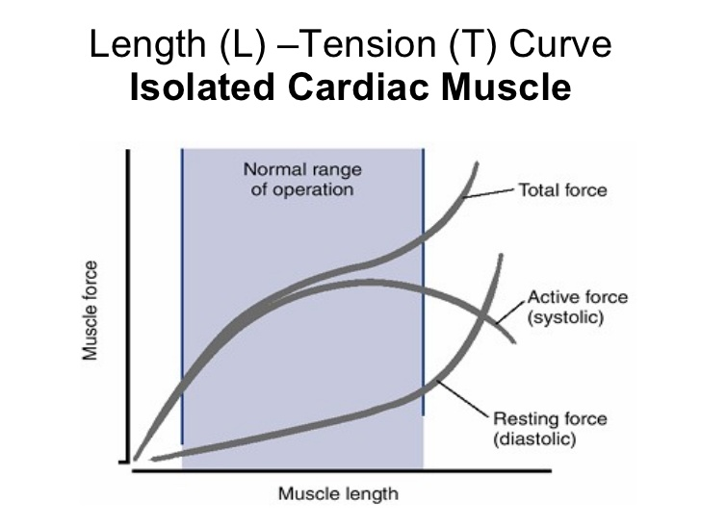
4.1. TĂNG TIỀN TẢI

Slide 27
4.2.TĂNG HẬU TẢI
Nguyên nhân
  Hẹp van đm chủ
  Tăng huyết áp
  Hẹp eo đm chủ
Hậu quả: dày thất (P)

Slide 28
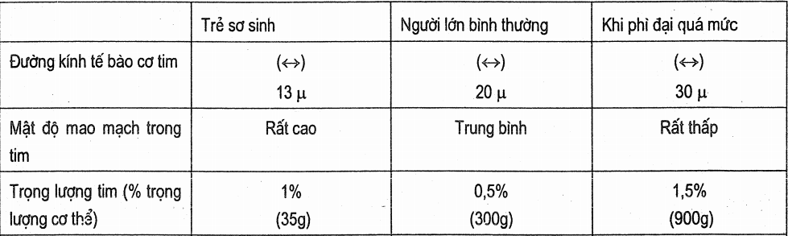
4.2.TĂNG HẬU TẢI

Slide 29
4.3.RỐI LOẠN VỀ CƠ TIM
Nguyên nhân:
  Bệnh mạch vành (thường gặp nhất)
  Các bệnh cơ tim khác
    Bệnh cơ tim giãn nở
    Bệnh cơ tim phì đại.
    Bệnh cơ tim hạn chế

Slide 30
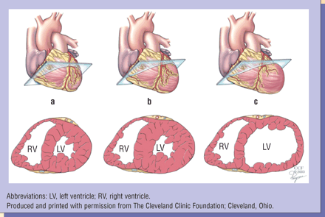
4.4 RLCN THƯ GIÃN CƠ TIM
Nguyên nhân:
  Khi thất trái bị dày lên (tăng hậu tải: tăng huyết áp, hẹp van đmc)
  Giảm động vùng do NMCT

Slide 31
4.5. ST CUNG LƯỢNG CAO
Rối loạn chuyển hóa
  Cường giáp
  Beriberi
Nhu cầu lưu lượng máu cao
  Thông động tĩnh mạch hệ thống
  Thiếu máu mạn

Slide 32
4. NGUYÊN NHÂN
Bệnh mạch vành
Tăng huyết áp
Bệnh van tim
Rối loạn nhịp mạn tính
Bệnh cơ tim
Bệnh tim bẩm sinh
Các nguyên nhân khác :
  Rượu, thuốc lá
  Tăng động tuần hoàn : Thiếu máu , cường
  giáp ..
  Suy tim phải : Nhồi máu thất phải, Tăng áp phổi,
  thuyên tắc phổi, tâm phế mạn.

Slide 33
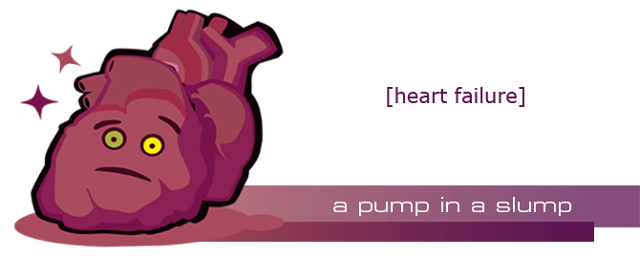
5. TRIỆU CHỨNG SUY TIM

Slide 34
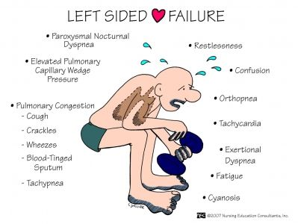
5.1. SUY TIM TRÁI

Slide 35
5.1. SUY TIM TRÁI
a. Triệu chứng cơ năng: khó thở phù hợp với diễn tiến của suy tim lần lượt theo thứ tự:
    Khó thở khi gắng sức với ngưỡng gắng sức giảm dần theo thời gian
    Khó thở khi nằm
    Khó thở kịch phát về đêm

Slide 36
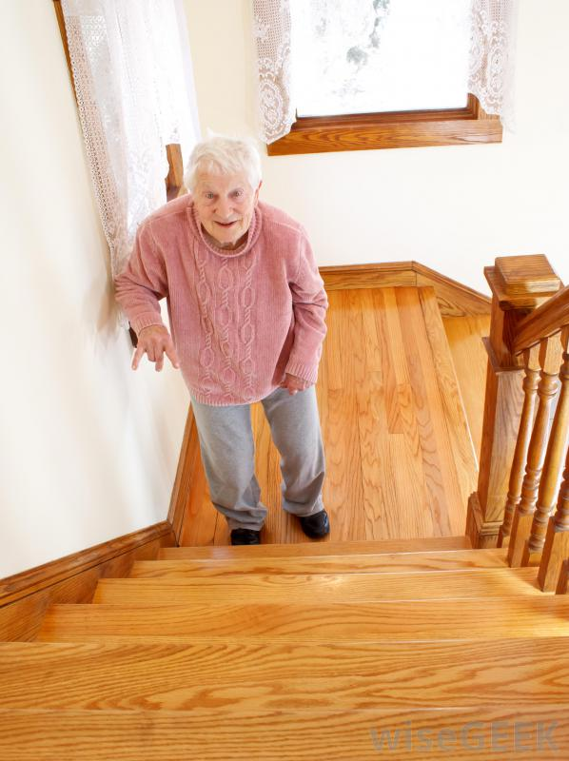
5.1. SUY TIM TRÁI
Khó thở khi gắng sức
Khó thở xảy ra khi bn gắng sức, khiến bn phải ngưng gắng sức và khó thở mất đi sau khi nghỉ ngơi 1 thời gian
Khi bệnh nặng dần thì mức độ gắng sức ngày càng giảm.

Slide 37
5.1. SUY TIM TRÁI
Cần định lượng mức độ gắng sức để theo dõi qua các lần khám bệnh và xem mức độ ảnh hưởng lên cuộc sống.
Đánh giá :
  Số bậc thang hay số tầng lầu leo được.
  Quãng đường đi được.
  Số kg vác được
  Các hoạt động hàng ngày

Slide 38
5.1. SUY TIM TRÁI
(2) Khó thở khi nằm
Bệnh nhân khó thở khi nằm, ngồi dậy thì hết khó thở.
Hỏi bệnh : kệ bao nhiều gối để ngủ, ngủ tư thế nào.
Cơ chế :
  Tăng hồi lưu tĩnh mạch do tái phân bố dịch từ hệ tuần hoàn chi dưới và nội tạng trở về hệ tuần hoàn trung tâm (cơ chế chính)=> Tăng áp lực mao mạch phổi => Phù nề, tăng kháng lực đường dẫn khí
  Tăng cản trở sự di động của cơ hoành do các tạng trong ổ bụng

Slide 39
5.1. SUY TIM TRÁI
(3) Khó thở kịch phát về đêm
Bệnh nhân ngủ được khoảng 1-2h thì cảm giác khó thở đột ngột khiến bệnh nhân phải ngồi bật dậy và rất lo lắng, hoảng hốt.
Cơn khó thở chỉ giảm sau 1 khoảng thời gian chứ không hết ngay.

Slide 40
5.1. SUY TIM TRÁI
Cơ chế:
Tăng hồi lưu tĩnh mạch + cản trở cử động cơ hoành
Trung tâm hô hấp kém nhạy về đêm và không
nhạy cảm với kích thích do giảm oxy máu nên
cơn thường xảy ra đột ngột
Hệ adregenic giảm hoạt động về đêm=>Tim giảm khả năng thích ứng với sự tăng hồi lưu tĩnh mạch hơn nữa

Slide 41
5.1. SUY TIM TRÁI
Nặng hơn nữa là cơn hen tim và phù phổi cấp
Hen tim : khó thở dữ dội, khỏ khè, nghe tiếng rít
Phù phổi cấp :
  Thoát dịch từ mao mạch vào trong
  phế nang gây khó thở đột ngột, dữ dội.
  Bn lo lắng , vật vã, thở nhanh, ngồi trên giường.
  Ho và khạc ra bọt hồng Nghe phổi có ran ẩm dâng
  lên như nước thủy triều.

Slide 42
5.1. SUY TIM TRÁI
b. Triệu chứng thực thể
  Dãn thất (T), dày thất (T)
  Gallop T3, T4
  AT tâm thu do hở van 2 lá cơ năng
  Rale phổi
  HA có thể giảm

Slide 43
5.1. SUY TIM TRÁI
Triệu chứng của nguyên nhân gây suy tim:
  Đau thắt ngực: BMV
  Nghe tim có âm thổi: Hội chứng van tim
  Đau vùng chẩm, đỏ bừng mặt, đo HA thấy HA tăng: gợi ý nguyên nhân do THA. Lưu ý ở BN suy tim có cung lượng tim giảm thấp có thể che lấp dấu hiệu này
Triệu chứng biến chứng của suy tim:
  Xơ gan tim
  RL nhịp
  Suy thận mạn

Slide 44
5.1. SUY TIM TRÁI
Siêu âm tim: Cùng với việc hỏi bệnh sử, khám LS, SA tim là XN cần thiết để chẩn đoán xác định suy tim trái và tìm nguyên nhân suy tim.
  Giảm phân suất tống máu (ejection fraction).
  Xác định dòng máu phụt ngược trong hở van tim,
  phì đại hoặc giãn tâm thất.
  Vùng giảm động hoặc vô động trong NMCT, bệnh
  mạch vành

Slide 45
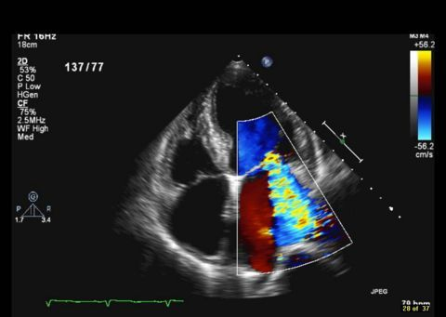

Slide 46
5.1. SUY TIM TRÁI
X-quang ngực thẳng
Hình ảnh lớn thất trái
Tái phân bố tuần hoàn phổi : hình ảnh mạch máu rõ
hơn ở đỉnh phổi so với đáy.
Hình ảnh phù mô kẽ, phù phổi.

Slide 47
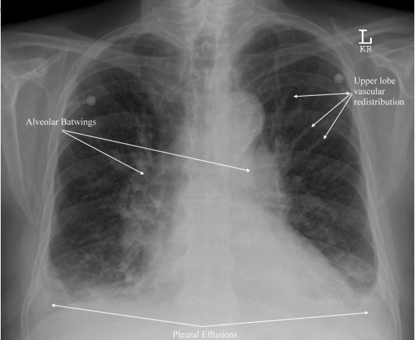

Slide 48
5.1. SUY TIM TRÁI
ECG: Không giúp đánh giá chức năng cơ tim.

Slide 49
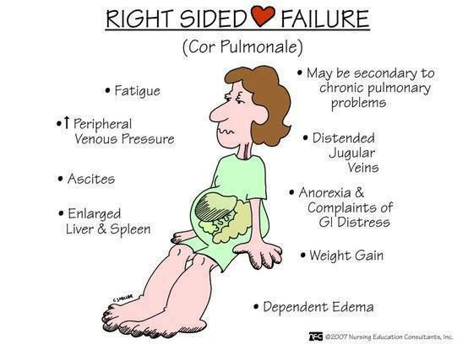
5.2. SUY TIM PHẢI

Slide 50
5.2. SUY TIM PHẢI
Gan tim
  Đau vùng gan khi gắng sức
  Gan to đau, bệnh càng nặng thì gan trở nên cứng
  chắc.
TM cổ nổi (+), Phản hồi bụng-cảnh (+)
Phù: phù toàn thân, phù ở chân đầu tiên; diễn tiến chậm; tăng về chiều và khi đi lại nhiều.

Slide 51
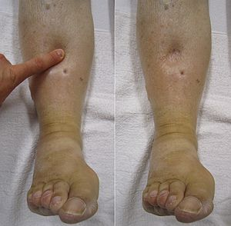
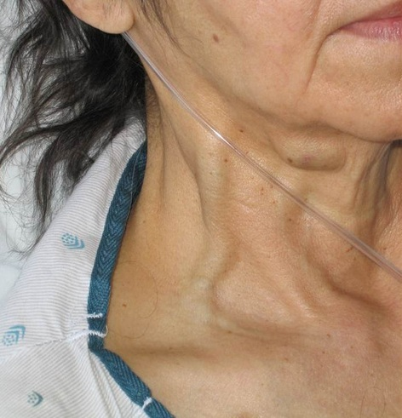
5.2. SUY TIM PHẢI

Slide 52
6. YẾU TỐ THÚC ĐẨY
Nhiễm trùng
Rối loạn nhịp
Không tuân thủ điều trị
Nhồi máu cơ tim
Tăng huyết áp
Ăn mặn
Khác: Thuyên tắc phổi, thiếu máu, cường giáp, thai kỳ, viêm cơ tim.

Slide 53
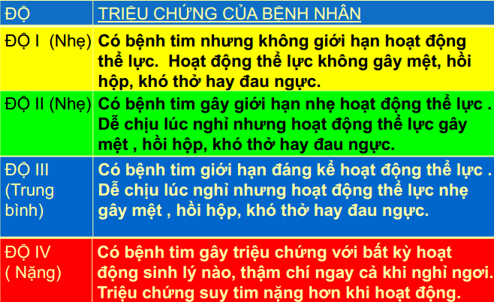
PHÂN ĐỘ NYHA

Slide 54
7. PHÂN ĐỘ NYHA
Lưu ý
Là phân độ về mặt chức năng, không phân biệt thể suy tim là suy tim (P), suy tim (T) hay suy tim toàn bộ
Chỉ áp dụng cho suy tim mạn, không phân độ NYHA cho bệnh nhân có đợt suy tim mất bù cấp.

Slide 55
CHẨN ĐOÁN SUY TIM
Chẩn đoán xác đinh
Thể suy tim: trái/phải/toàn bộ
Phân độ
Nguyên nhân
Yếu tố thúc đẩy
VD: Suy tim trái độ III theo NYHA do bệnh hở van 2 lá hậu thấp, yếu tố thúc đẩy: rung nhĩ

Slide 56
TÓM TẮT
Suy tim là giai đoạn sau cùng của các bệnh lý tim mạch. Nắm rõ sinh lý bệnh suy tim sẽ giúp chúng ta hiểu về nguyên nhân, triệu chứng của suy tim
Việc hỏi bệnh sử, tham khám lâm sàng kỹ lưỡng và chỉ định cận lâm sàng thích hợp sẽ giúp chẩn đoán suy tim và có hướng xử trí thích hợp cho bệnh nhân

Slide 57


